Slide 1


Node.JS
Clase 6: Asincronismo en JavaScript

Slide 2
¡Les damos la bienvenida! 🚀
🎥Vamos a comenzar a grabar la clase.

Slide 3


Índice
Asincronismo
Servidores Web
Fundamentos del asincronismo
¿Cómo funciona Internet?
Manejo de promesas:
Protocolo TCP/IP
callbacks
Modelo Cliente/Servidor
then, catch & finally
Protocolo de comunicación
async & await
HTTP en profundidad
Fetch: consumiendo datos externos
Métodos HTTP
Headers
Body
Códigos de estado
URI: URL + URN

Slide 4
Objetivos de la Clase
1
Comprender qué es el asincronismo y su importancia en la programación moderna.
2
Utilizar promesas con los métodos then, catch y finally para manejar tareas asíncronas.
3
Aplicar async y await para simplificar y estructurar el manejo de promesas.
4
Consumir datos externos utilizando la API Fetch con peticiones GET y POST.
5
Manejar errores y procesar respuestas al interactuar con APIs externas.

Slide 5
Fundamentos del Asincronismo

Slide 6

Fundamentos del Asincronismo
Es un paradigma que permite ejecutar tareas en segundo plano sin bloquear el programa principal.
Importancia
JavaScript
Construye aplicaciones más eficientes y rápidas, mejorando la experiencia del usuario.
Lenguaje basado en eventos que utiliza callbacks, promesas y async/await.

Slide 7

Single Thread en JavaScript
1
Ejecución Secuencial
JavaScript ejecuta tareas en una sola secuencia de comandos.
2
Event Loop
Maneja la cola de tareas para ejecutar operaciones asincrónicas.
3
Call Stack
Estructura que registra las funciones en ejecución.

Slide 8
Call Stack y Event Loop
Call Stack
Event Loop
Registra las funciones en ejecución. Se agregan al llamarse y se eliminan al completarse.
Maneja eventos y agrega callbacks a la cola. Ejecuta tareas cuando el Call Stack está vacío.

Slide 9

Callback Queue
Almacenamiento
Guarda funciones callback y resultados de tareas asincrónicas.
Ejecución
El Event Loop ejecuta las funciones cuando el Call Stack está vacío.
Ejemplo
Consultas a APIs externas se manejan en la Callback Queue.

Slide 10
Manejo de promesas

Slide 11

Callbacks
Es una función que se pasa como argumento a otra función.
Ejecución
Ejemplo
Se ejecuta cuando se completa la tarea asincrónica.
taskAsync simula una tarea que tarda 3 segundos en completarse.

Slide 12

Objeto Promise
Es un objeto que representa el resultado eventual de una tarea asincrónica.
1
Estados
2
Métodos
Resolved (exitoso) o Rejected (erróneo).
Utiliza .then(), .catch() y .finally() para manejar resultados.

Slide 13
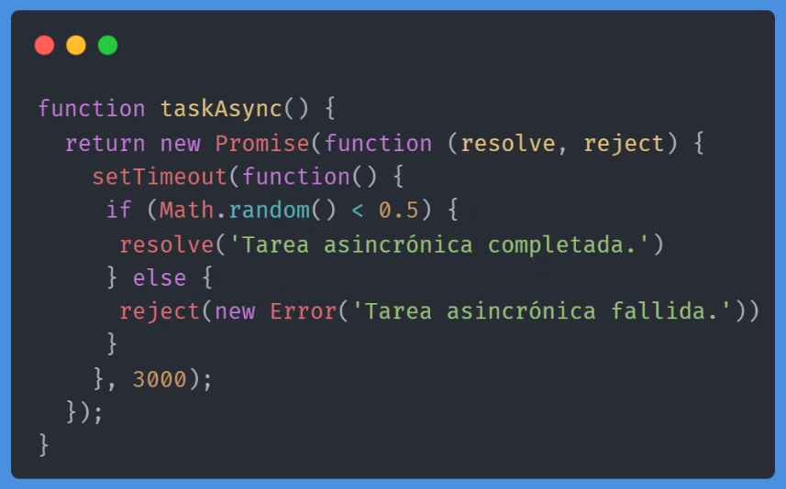
Ejemplo de Promesa
Veamos el siguiente ejemplo donde se muestra cómo declarar una promesa: En este ejemplo, la función taskAsync devuelve una promesa que se resuelve después de 3 segundos. La promesa utiliza los métodos resolve y reject que recibe automáticamente por parámetro, para indicar si la tarea se completó exitosamente o falló.

Slide 14
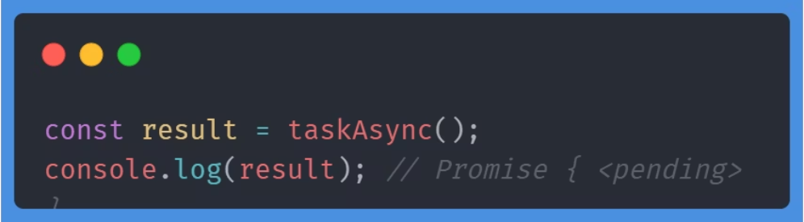
En este caso colocamos una condición Math.random() < 5 para simular que la promesa pueda llegar a fallar, ya que de otra forma siempre sería exitosa.
Luego al momento de ejecutar esta función debemos recuperar el resultado pero eso no es posible asignándole la ejecución a una variable, ya que como el programa sigue corriendo, va a leer la línea de código y asignarle a la variable el resultado “Promise { <pending> }” dado que la ejecución de ese código asíncrono todavía ha finalizado.

Slide 15
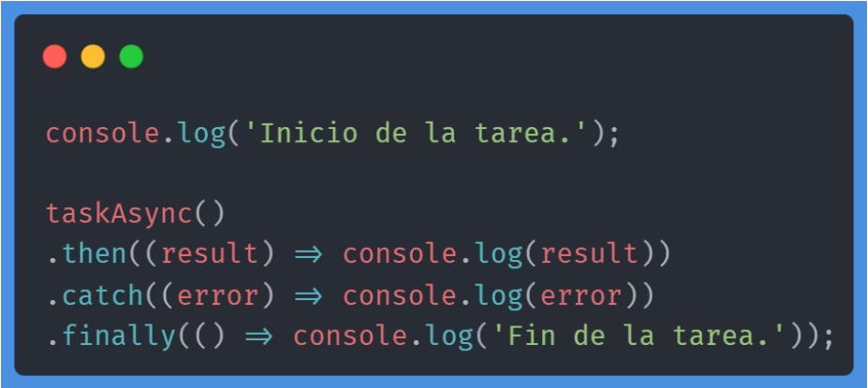
Es por eso que debemos utilizar los métodos anteriormente mencionados, veamos un ejemplo:
El método then establece que debe suceder una vez que la promesa se resuelve con éxito, mientras que el método catch determina qué sucederá si la promesa falla. En ambos casos se recibe por parámetro el valor resultante al cual podemos colocarle el nombre que deseemos, como por ejemplo result en el then y error en el catch.
Por último, el método finally es opcional y se llama al finalizar los dos anteriores, independientemente de si la promesa se resuelve o se rechaza.

Slide 16

Async/Await
Async
Await
Palabra clave para definir una función asincrónica.
Espera la resolución de una promesa antes de continuar.
Try/Catch
Bloque recomendado para manejar errores en funciones async.

Slide 17
Fetch: consumiendo datos externos

Slide 18

Fetch: Consumiendo Datos Externos
API nativa para hacer solicitudes HTTP a servidores web
Ventajas
Uso
Reemplaza XMLHttpRequest, utiliza promesas para manejar respuestas.
Función global fetch() devuelve una promesa con la respuesta HTTP.

Slide 19
Fetch vs Axios
Fetch
Axios
Nativo, requiere configuración manual para algunas funcionalidades.
Biblioteca externa con características integradas y manejo automático de errores.

Slide 20

Conclusión y Próximos Pasos
Servidores Web
Patrones de Arquitectura
Comunicación web y funcionamiento de servidores.
Cimientos de los proyectos de programación.
Creando un Servidor Web
Primeros pasos en la creación de servidores con Node JS.

Slide 21
Materiales y recursos adicionales
1
Event Loop en Node JS - Documentación Oficial
2
Aprende más sobre la API Fetch y sus capacidades: MDN Web Docs - Fetch API
3
Una alternativa a Fetch para solicitudes HTTP avanzadas: Axios GitHub Repository

Slide 22
⚙️Ejercicio Práctico

Slide 23


💭Storytelling💭
Matías y Sabrina están cada vez más interesados en tu progreso. “Es momento de adentrarte en el mundo real de las APIs”, dice Sabrina con una sonrisa desafiante.
“Queremos ver cómo manejás datos externos y cómo aprovechás las herramientas de JavaScript para hacerlo de manera eficiente”.
Matías añade: “Piensa en este ejercicio como una simulación. En proyectos reales, consumirás APIs externas todo el tiempo. Este desafío evaluará tu habilidad para hacerlo de manera estructurada y profesional”.

Slide 24

⚙️Ejercicio Práctico
No entregable
Misión 1:
Impresionados por tu desempeño con promesas, Matías da un paso al frente. “El enfoque con promesas es sólido, pero en muchos casos queremos trabajar de manera más legible y fluida. Aquí es donde entra async/await. Veamos si podés replicar tu solución anterior usando esta técnica”.
Utiliza la API pública de Rick and Morty (docs) para obtener la lista de personajes.
Con las herramientas then, catch y finally, procesa la respuesta y devuelve por consola un array con los primeros 5 resultados de los 20 personajes recibidos.

Slide 25

⚙️Ejercicio Práctico
No entregable
Misión 2:
Matías concluye: “Queremos ver un código limpio, fácil de entender y bien estructurado. Si podés manejar ambas técnicas, será una señal de que estás preparado para enfrentar tareas reales en TechLab”.
Realiza el mismo ejercicio anterior, pero esta vez usa una función asíncrona con async y await para consumir la API.
Asegúrate de manejar errores correctamente con un bloque try/catch.

Slide 26

¡Nuevo cuestionario en Campus!
No olvides que los cuestionarios son de carácter obligatorio para poder avanzar con la cursada.

